Slide 1



सैनिक स्कूल गोपालगंज
हिन्दी कक्षा –IX(कृतिका-रीढ़ की हड्डी)

Slide 2
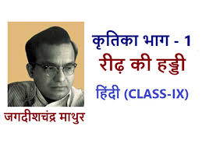

Slide 3


Slide 4
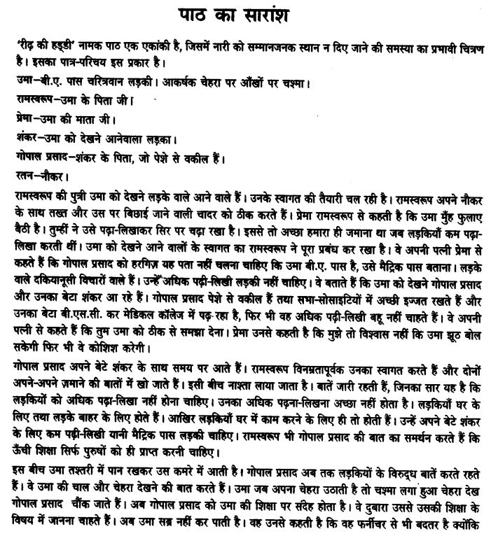

Slide 5
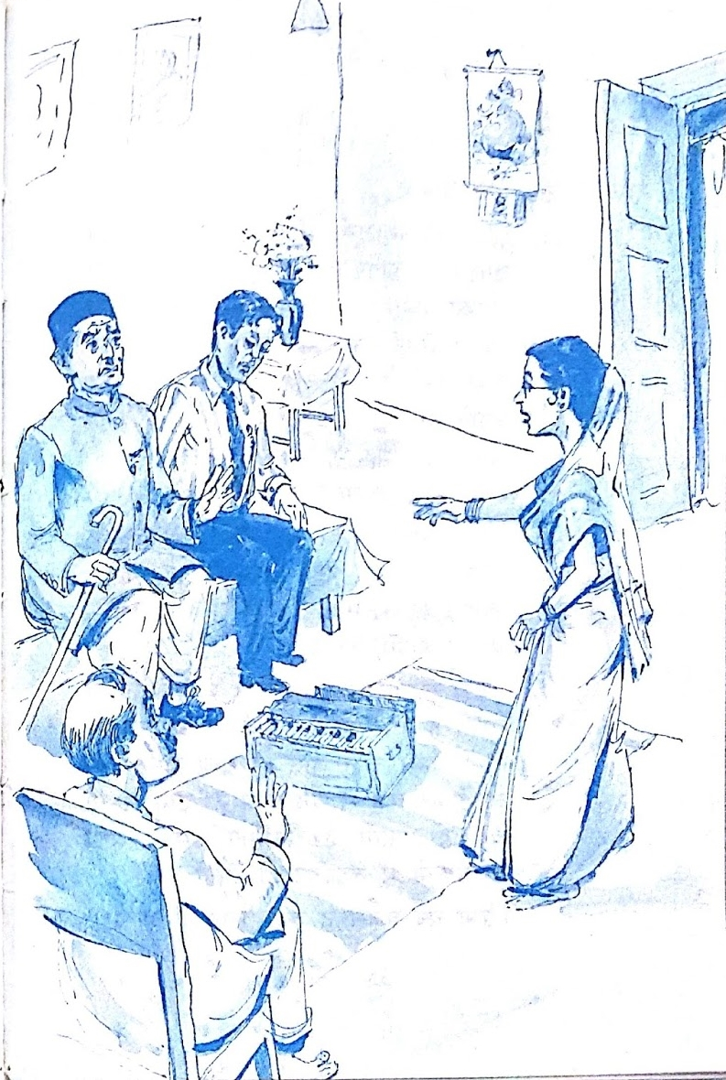

Slide 6


